Slide 1



CONTROL DE CALIDAD DE SOFTWARE
Aseguramiento de la calidad de software
M.C. Margarita Carmina García López

Slide 2

Calidad vs Calidad de Software
CALIDAD
Conjunto de propiedades inherentes a un objeto que le confieren la capacidad de satisfacer las necesidades explícitas e implícitas. Percepción del cliente sobre el producto.
CALIDAD DE SOFTWARE
Grado con el cual el cliente o usuario percibe que el software satisface sus expectativas.

Slide 3

Aseguramiento de Calidad de Software (SQA)
Conjunto de actividades planificadas y sistemáticas necesarias para aportar la confianza en que el producto (software) satisfará los requisitos de calidad.

Slide 4

Surgimiento del SQA
1950
Departamento de Defensa de los Estados Unidos.
Verificación y validación independiente
Proceso de ingeniería que emplea metodologías para evaluar la calidad de software a lo largo del ciclo de vida (IV&V)
Misil Atlas
1970
Empresas no gubernamentales

Slide 5

Crisis del software: tiempo de mantenimiento mayor al de construcción
1980
Herramienta de identificación temprana de problemas en el desarrollo del software
Beneficios cuantificables
Parte integral del proceso de desarrollo de software
1990
SQA en las empresas

Slide 6

Propósito del SQA
Detectar problemas en las fases iniciales (menos costos)
La calidad se puede medir hasta que el producto está terminado
Es más barato resolver problemas de proceso que de implementación
Etapas iniciales
Diseño
Requerimientos
Definen características para satisfacer necesidades

Slide 7
Funciones generales del SQA
Establecer planes, estándares y procesos acordes a las políticas de la organización.
Deben ajustarse a las necesidades de cada proyecto en particular.
Entrenar al personal para adaptarse a lo definido
Revisar y auditar los productos y actividades desarrolladas para verificar que satisfacen los procesos y estándares definidos
No es suficiente definir los estándares, se requieren revisiones
Levantar no conformidades
Aprovechar oportunidades de mejora

Slide 8
Proveer las herramientas necesarias para dar soporte al proceso definido.
Facilita su ejecución, visualización, administración y seguimiento
Plantillas
Soporte al proceso
Documentación del proceso
Proveer al equipo de proyecto y a los interesados los resultados sobre las revisiones, auditorías y actividades.
Compartir resultados para recibir retroalimentación

Slide 9

Escalar problemas no resueltos dentro del equipo de un proyecto hacia un nivel apropiado de administración para su resolución
Informar de quién tiene los diferentes niveles de autorización

Slide 10
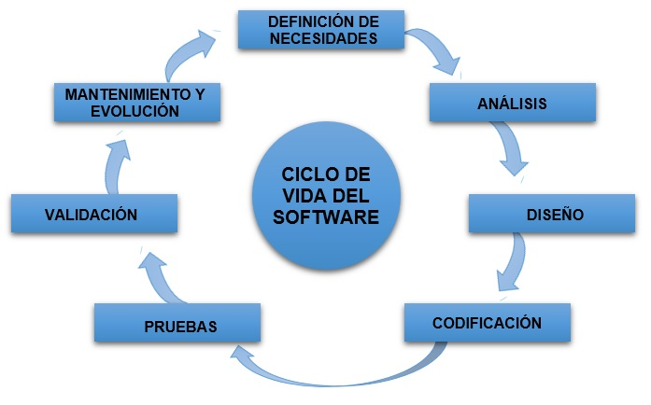
¿Dónde se puede encontrar el SQA?
Métodos y herramientas de análisis, diseño, programación y prueba
Inspecciones técnicas formales durante los pasos del desarrollo de software
Estrategias
Control de documentación del software y de los cambios
Procedimientos para ajustarse a los estándares
Mecanismos de medidas (métricas)
NOTA: Presente en todos los ciclos de vida del software

Slide 11
Principios básicos de SQA
La calidad debe ser una preocupación durante todo el ciclo de vida del software
La calidad se alcanza con la contribución de todos los involucrados
La calidad debe ser planificada y gestionada eficientemente
Procesos y estándares definidos
Se deben dirigir esfuerzos a la prevención de defectos
Análisis de causas raíz

Slide 12

Reforzar los sistemas de detección ý eliminación de defectos en etapas iniciales
La calidad es un parámetro importante, en el nivel de costos, productividad, etc.
Es esencial la participación de la dirección
Se tiene que apoyar y propiciar la calidad

Slide 13
¿Qué resuelve el SQA?
Aumenta posibilidades de éxito final
Ayuda a definir los parámetros de medición de la calidad del software
Verifica que los estándares se aplican de manera correcta
Define un plan de monitoreo del proceso de desarrollo del software

Slide 14
¿Qué factores definen la calidad del software?
Corrección
Grado en que el programa satisface sus especificaciones y objetivos
¿Hace lo que quiero?
Fiabilidad
Grado en que se espera que un programa lleva a cabo sus funciones con precisión
¿El software es confiable todo el tiempo?
Eficiencia
Cantidad de recursos que el programa necesita para llevar a cabo sus funciones
¿Se ejecuta lo mejor que puede?

Slide 15
Exactitud
Precisión de los cálculos y del control que tiene el software al ejecutarse
Completitud
Grado en que se ha conseguido la total implementación de las funciones
Flexibilidad
Esfuerzo para modificar un programa operativo
¿Se puede cambiar fácilmente?

Slide 16
Portabilidad
Esfuerzo para transferir el programa de un hardware/entorno a otro
¿Se puede usar en otra computadora?
Consistencia
Uso de un diseño uniforme
Documentación del proyecto a lo largo del proceso
Facilidad de uso
Esfuerzo para aprender un programa

Slide 17
Integridad
Cómo se puede controlar el acceso al software y a los datos
¿Es seguro?
Seguridad
Disponibilidad de mecanismos que protegen el software/datos
Reusabilidad
Grado en que el programa (partes) puede usarse para otro software
¿Se puede usar el parte del software para construir otro producto?

Slide 18
Facilidad de mantenimiento
Esfuerzo para localizar y arreglar un error
Facilidad de prueba
Esfuerzo para probar un programa que asegure que realice su función
Facilidad de interoperabilidad
Esfuerzo para acoplar un sistema a otro
¿Puede interactuar con otros sistemas?

Slide 19
Facilidad de auditoría
Facilidad de comprobar la conformidad con los estándares
Normalización de las comunicaciones
Grado en que se usa el ancho de banda, protocolos e interfaces estándar
Tolerancia a Errores
Daño que se produce cuando el programa encuentra un error
Estandarización de los datos
Uso de estructuras de datos y de tipos de estándar en el programa

Slide 20
¿Qué factores se van a considerar?
Características particulares del software
Costo de los factores contra el beneficio
Medir los factores
Directa o indirectamente
Comparaciones con mediciones objetivas

